Slide 1
1005
PIE
——周甜甜

Slide 2
题目
将N个半径大小不同的pie分给F+1个人（包括主人）。要求每人分到的大小都一样（不能拼接）。
求最大的馅饼面积。

Slide 3
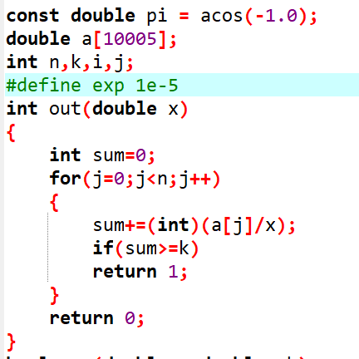
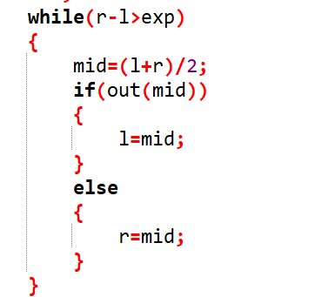
2
思路：二分法
在（0,max] 区间二分查找符合条件的值。
提高double
运算的精度

Slide 4
3
注意点
用setprecision设置精度会超时printf("%.4lf\n",l);

